Slide 1
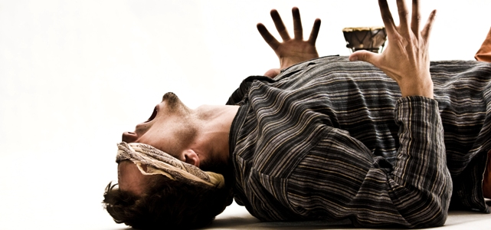
Holotropní dýchání
Adéla Boubelová
Dominika Štěchová

Slide 2
Co to je holotropní terapie/dýchání?
Holotropní – „zcelující“
Terapie x podpůrná metoda (Grof x Vančura)
Metoda aktivního autoterapeutického změněného stavu vědomí
Je kombinací dechových cvičení, specifické rytmické hudby a práce s tělem za účelem vyvolání stavu změněného stavu vědomí v důsledku hyperventilace a překysličení mozku.
Ukázka holotropního dýchání

Slide 3
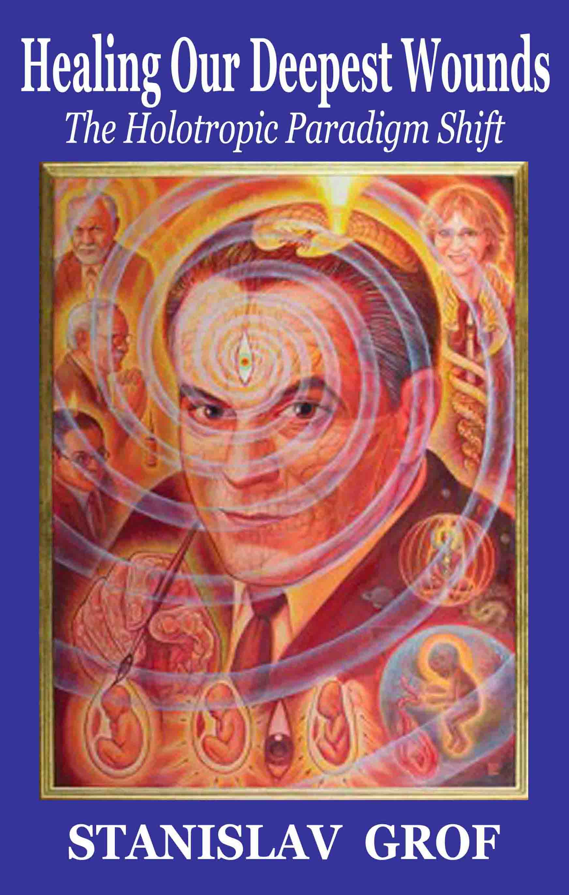
Kdo je autorem metody HT?
Autorem metody je Stanislav Grof.
Je to český psychiatr, žijící v USA.
V 60. letech se zabýval výzkumem LSD, dokud to nezakázali.
HT legální ,,náhrada” za LSD
Metoda vznikla v 70. letech 20. století.
Inspiroval se šamanskými praktikami (např. extrakční operace filipínských léčitelů) a dalších východních duchovních směrů

Slide 4
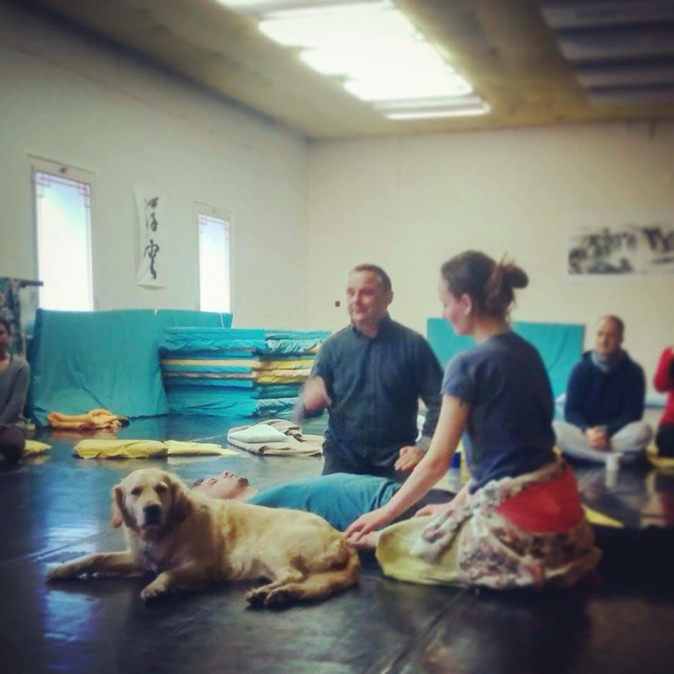
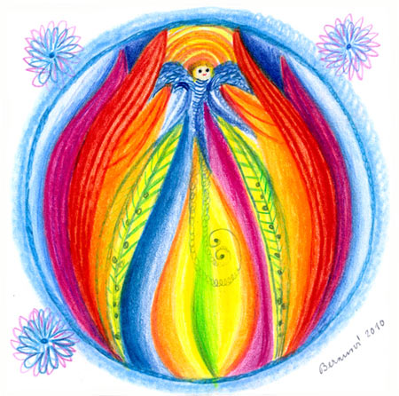
Jak cvičení probíhá?
Obvykle víkendové setkání (v ČR cena cca 2000 Kč)
Samotnému dýchání předchází pohovor s odborníkem a školení
Meditace, relaxace
Samotné dýchání probíhá po dvojících – jeden dohlíží (sitter) a druhý dýchá
Po dýchání probíhá sdílení, možnost individuální konzultace, kresba zážitku...
V průběhu dýchání je obvyklá bolest hlavy a zvracení (teorie říká, že je to očistný proces organismu)

Slide 5
Mapa vědomí
Aktivace a překonávání senzorických barier (teplo, brnění, křeče)
Biografická oblast
Perinatální oblastí
Transpersonální oblast prožitků

Slide 6
Co terapie slibuje?
Opětovné prožítí obsahů nevědomí, což může mít v případě potlačených traumat uvolňující, úlevný a ozdravný efekt
Umožňuje přesah do transcendentních oblastí lidské psychiky.
Přístup ke všem rovinám lidských zážitků, potlačovaných emocí.
Objevný pohled na sebe sama v novém kontextu duchovní jednoty se vší existencí.
Podpora při léčbě nutkavých a závislých stavů, depresí, u lidí se symptomatikou spojenou se stresem atd., zlepšení u lidí s psychosomatickými příznaky,

Slide 7
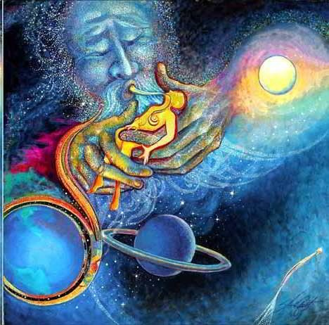
Co můžeme prožít?
Znovuprožití traumatu zrození (perinatální matice)
Znovuprožití traumatu z minulého života
„Prožitky HD vykazují známky hluboké korelace s archetypálními poli tranzitujících planet. (Groff, 2006)“
Propojení individua s kosmickým vědomím
Ohýbání kovových předmětů silou mysli
Telepatie ☺

Slide 8
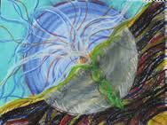
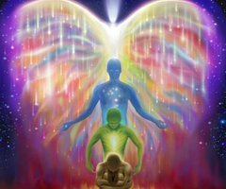
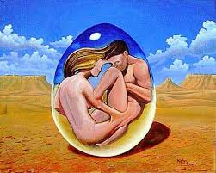
Kazuistiky a citace
Žena se stala březí verlybou
Muž zažíval svět jako housenka
Setkání třetího druhu

Slide 9
Ohlasy
,,Já osobně byl na holotropním dýchání v Nesměni před asi 4 lety. Ti patří tady u nás údajně k těm nejlepším. Za mne už nikdy více Holotropní dýchání. Totálně mne to tam rozstřelilo, otevřel se mi tam hluboký smutek a absolutně jsem tehdy netušil co s tím dělat. Na dýchání by měl být dle mne zkušený psycholog, aby mohl být případně nápomocný. Navíc po sezení mnoho lidí potřebuje aktivní individuální psychoterapii, kde se vše to prožil pod odborným vedením zpracuje a integruje. To ale lidem nikdo neřekne. Kdybych tenkrát neměl odborníka na telefonu a přítelkyni, tak nevím.”
,,Můžu skutečně potvrdit, že od toho skvělého víkendu, jsem začal některé věci na světě vnímat jinak a zvýšila se i moje citlivost k mému nitru i k okolí. Těším se, až na holotropní dýchání pojedu podruhé, už se nebudu přímo bát, ale má úcta a jakási zdravá bázeň před touto posvátnou a intenzivní technikou se nezmenšila.”

Slide 10
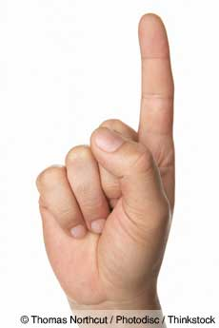
Jaká jsou rizika HT?
Odumírání mozkových buněk při hyperventilaci
Rozvinutí psychotického či jiného psychického onemocnění
U citlivých osob infarkt, epileptický záchvat, bezvědomí
Těhotné ženy mohou potratit
Zranění, zvracení (úrazy)
Možné poškození kostí, svalů, vazů, pokud po úrazu
,,Odstartování” psychózy
,,Psychospirituální krize” Diabasis
/proces nelze jednoduše přerušit

Slide 11
Výzkumy
Snížení strachu ze smrti, zvýšení self-esteem (Holmes, Morris, Clance, Putney, 1996)
Deprese a úzkostnost (Rhinewine, Williams, 2007)
Dlouhodobá abstinence, proti relapsům, léčba závislosti - zlepšení úzkost, depresivita, stres, self-esteem, spiritualita, zlepšení fungování vztahů, (Brewerton, Eyerman, Cappetta, Mithoefer, 2011)

Slide 12
During HB he experienced the sense of flying through the sky with a “smiling, loving Jesus” as well as the sense of being loved unconditionally, and forgiven. In other HB sessions he expressed his anger and rage at his parents and came to a point of profound acceptance and forgiveness of them, seeing their own childhood abuse with compassion.

Slide 13
Úskalí metodologie
Forma výzkumu – převažuje kvalitativní
Metoda vs terapie (Vančura vs. Grof)
Jak se měří účinek u doplňující metody?
HD vyhledávají určité typy lidí.
Jak poznáme, ze se nejedná pouze o náhodně vygenerované abstraktní výjevy – (Popperova břitva)

Slide 14
Mínusy – Jeroným Klimeš
v souvislosti s HT častěji nalezneme odkazy na různé šamanistické praktiky, esoterické vhledy, mystická prozření, karmické systémy a ne odkazy na kontrolované experimenty a pokusy o přesné uchopení jevu.
Zdůrazňuje, že paměť není nahrávkou minulých zážitků. Perinatální prožitky při HD považuje za zcela nové zážitky plynoucí z hyperventilace.
U řady poruch jsou abreaktivní metody buď zcela neúčinné či vysloveně škodlivé. Jsou to zpravidla ty poruchy, které nevznikly krátkodobým traumatem, které je popíráno či jinak vytěsňováno z mysli.
Bude tato metoda vhodná pro mou hraniční pacientku? Pomůže s poruchami osobnosti? Jak pomáhá u impulzivních lidí? Odstraní kompulsivní sklony? Je vhodná při psychické neplodnosti? To už nám nikdo nepoví. Obvykle tyto mezery zaplácne psychologický leitmotiv: "Tonoucí se stébla chytá a když to nepomůže, tak to jistě neuškodí." Ale toto je výraz naší bezmoci a důkazem, že naše věda je stále ještě v plenkách.

Slide 15
Kdy případně ANO
ANO (ale i tak rizika)
Naprosto duševně i psychicky zdravý člověk
Dospělý, zralý
Rodina bez psychického onemocnění
Dostupná zdravotní péče
Bezpečné prostředí a oblečení (setting)
Dobrý set
Zkušený sitter (?)

Slide 16
Pro koho NE
Problémy se srdcem a oběhovým systémem,
Glaukom (oční chorobu)
V nedávné době operaci, úraz, zlomeniny a nejsou dosud zhojeni natolik, aby pohyb a námaha neztěžovaly proces hojení.
Epilepsie může, ale nemusí být problémem podobně jako některé typy psychických onemocnění a některé typy léků.
Těhotenství je uváděno jako kontraindikace
Nezralost

Slide 17
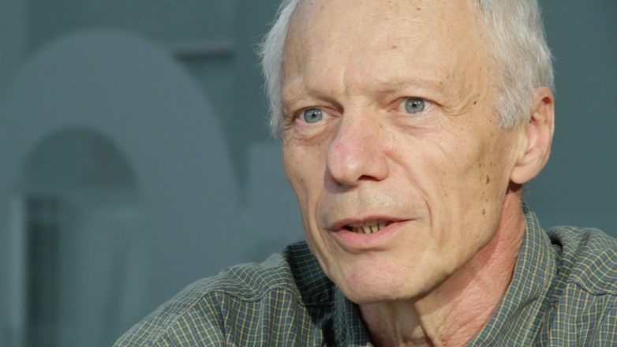
U koho případně ano
u certifikovaného odborníka s psychologickým a ídeálně i medicínským vzděláním (seznam od Grofa)
po předchozím pohovoru a po zvážení jiných méně rizikových metod seberozvoje
Mgr. Michal Vančura
Psychologie na FFUK
Klinický psycholog
Výcvik u Grofa

Slide 18
U koho rozhodně ne
U neodborníka bez praxe
Nevyžaduje předchozí pohovor
Sám podle návodu na internetu
Podceňuje rizika

Slide 19
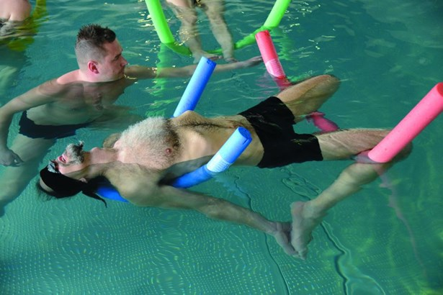
Zajímavost
Při vyhledávání v běžném vyhledavači najdete spíše samá pozitiva
PVP zde na katedře - Úvod do transpersonálního myšlení v psychologii - APS300317 (Mgr. Michael Vančura)
HD ve vodě, Holos, specifka, HD + Floating tank

Slide 20
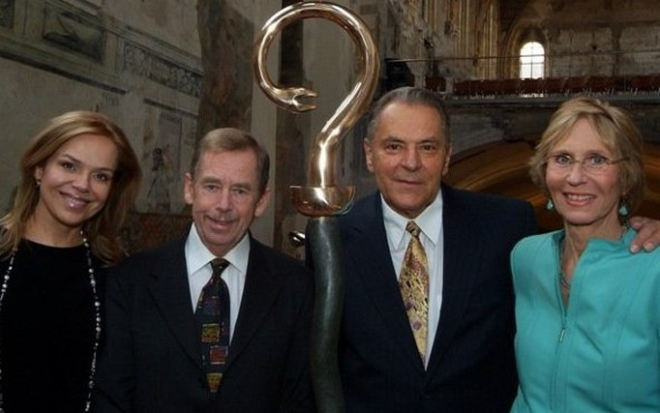
Zvláštní ocenění metody HT
Bludný balvan klubu Sysifos 2000
,,za přetavení šamanských praktik hyperventilace do tak zvaného holotropního dýchání, skrze něž lze způsobit v mozku chemickou bouři a navodit tak přiotrávenému mimořádné pocity a zážitky“
Bludný Arcibalvan klubu Sysifos
2008 X
Cena Nadace Dagmar a Václava
Havlových VIZE 97 pro prof. Stanislava Grofa

Slide 21
Bilance
+
Duchovní rozměr psychiky
Rozvoj osobnosti, nový úhel pohledu
Zážitek překročení ega/setkání s archetypy, mohutné abstrakce
Dlouhodobý výsledek
Nenašly jsme mnoho lidí s negativní zkušeností
–
Zdravotní rizika (infarkt, schizofrenie atd.)
Psychicky velmi náročné
Kombinace s podezřelými metodami, směry (New age, ezo)
Založeno na víře v minulé životy
Jednorázové
-

Slide 22
Celková známka
4-spíše ne
pokud vede odborník a dýchá naprosto zdraví dospělý člověk (ale i tak rizika)
5-rozhodně ne
pokud nevede odborník a není brán ohled na kontraindikace

Slide 23
Zdroje
https://www.holos.cz/o-nas/pracovnici/milanhrabanek (Milan Hrabánek)
https://www.holos.cz/sluzby-aktivity/celostni-lecba-rozvoj-osobnosti/holotropni-dychani/holotropni-dychani-ve-vode (HD ve vodě)
http://www.regiony24.cz/11-176567-v-metylovicich-probehl-mezinarodni-seminar-holotropniho-dychani-ve-vode
http://www.vize.cz/aktualita.php?id=188 (Vize 97)
http://www.osud.cz/jak-jsem-dychal-holotropne
http://otestujte.grigare.cz/ (Zdena Kmuníčková)
http://holotropnidychani.cz/ (Michael Vančura)
http://video.aktualne.cz/dvtv/holotropni-dychani-stavy-jako-pri-poziti-lsd-rika-odbornik/r~a283721ae38811e49e4e002590604f2e/?utm_source=centrumHP&utm_medium=dynamicleadbox&utm_term=position-1
Vymětal, J. (2010). Úvod do psychoterapie. (3., aktualiz. a dopl. vyd., 287 s.) Praha: Grada.

Slide 24
Výzkumy:
Brewerton, T., Eyerman, J., Cappetta, P., & Mithoefer, M. (2012). Long-Term Abstinence Following Holotropic Breathwork as Adjunctive Treatment of Substance Use Disorders and Related Psychiatric Comorbidity. International Journal of Mental Health, 10(3), pp. 453-459. DOI: 10.1007/s11469-011-9352-3.
Holmes, S., Morris, R., Clance, P., & Putney, R. (1996). Holotropic breathwork: An experiential approach to psychotherapy. Psychotherapy: Theory, Research, Practice, Training, 33(1), pp. 114-120. DOI: 10.1037/0033-3204.33.1.114.
Rhinewine, J., & Williams, O. (2007). Holotropic Breathwork: The Potential Role of a Prolonged, Voluntary Hyperventilation Procedure as an Adjunct to Psychotherapy.Journal of Alternative, 13(7), pp. 771-776. DOI: 10.1089/acm.2006.6203.

Slide 25
Děkujeme za pozornost

